Slide 1

MÔN TIẾNG VIỆT – PHÂN MÔN TẬP VIẾT 1
Bài: 4,5,6,7

Slide 2


Slide 3

HƯỚNG DẪN VIẾT BẢNG

Slide 4
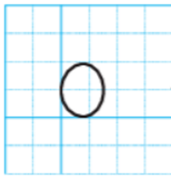
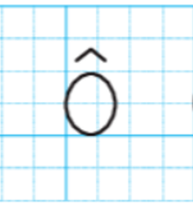
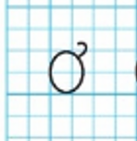

Slide 5
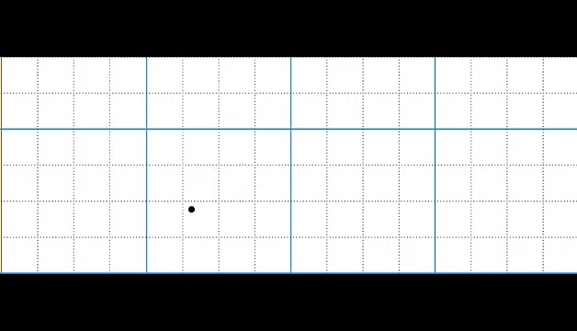

Slide 6
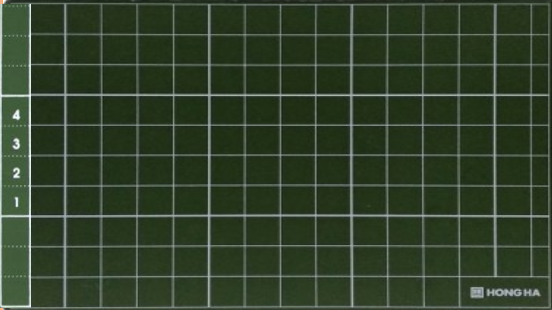
o
ô
ơ

Slide 7

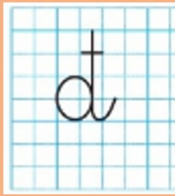


Slide 8
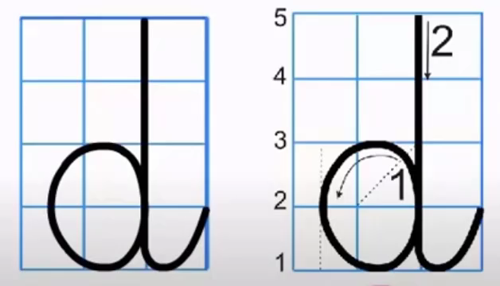

Slide 9
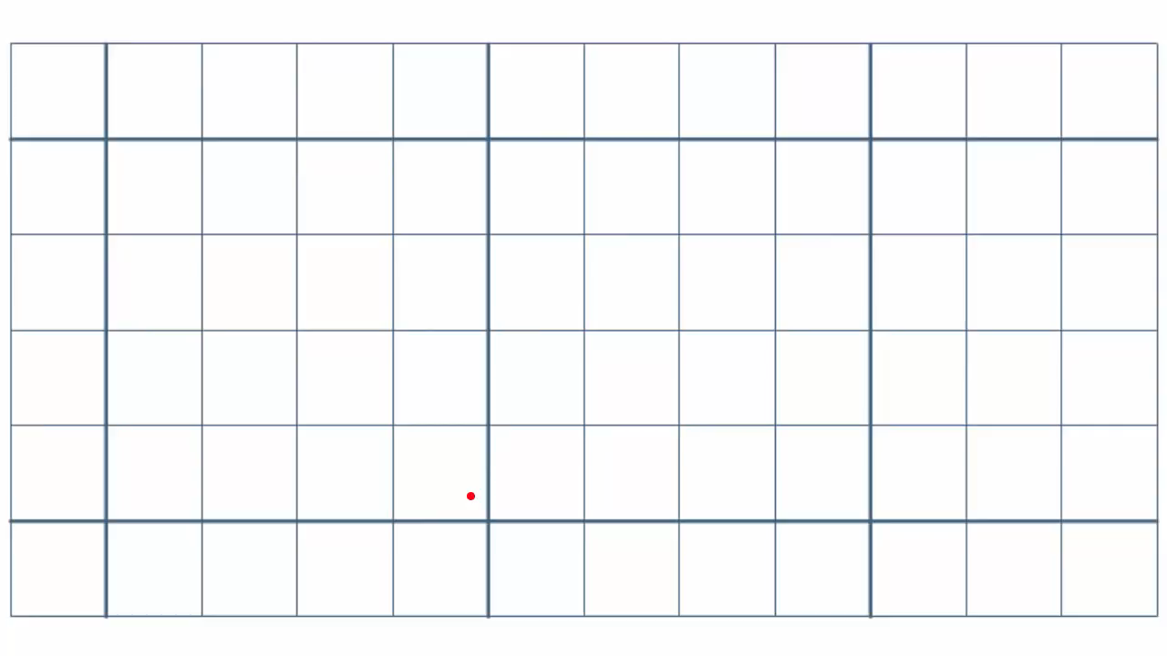

Slide 10
d
đ

Slide 11
e
.

Slide 12

Nghỉ giải lao

Slide 13
HƯỚNG DẪN VIẾT VỞ

Slide 14


* Chú ý ngồi đúng tư thế viết

Slide 15
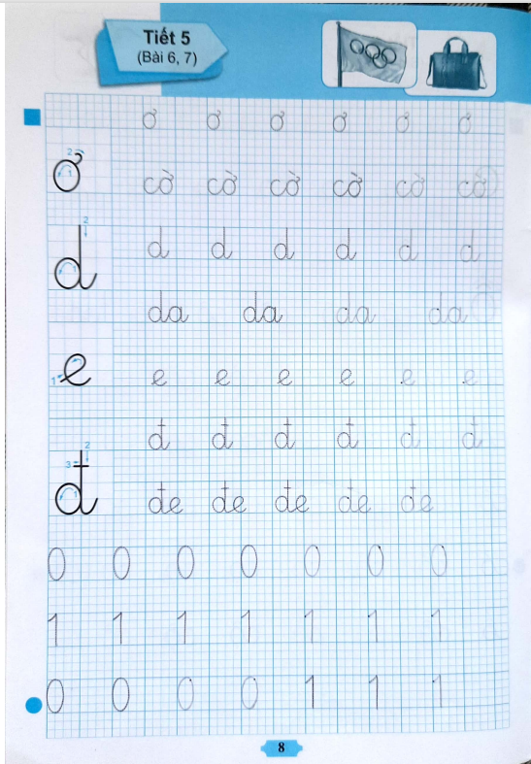
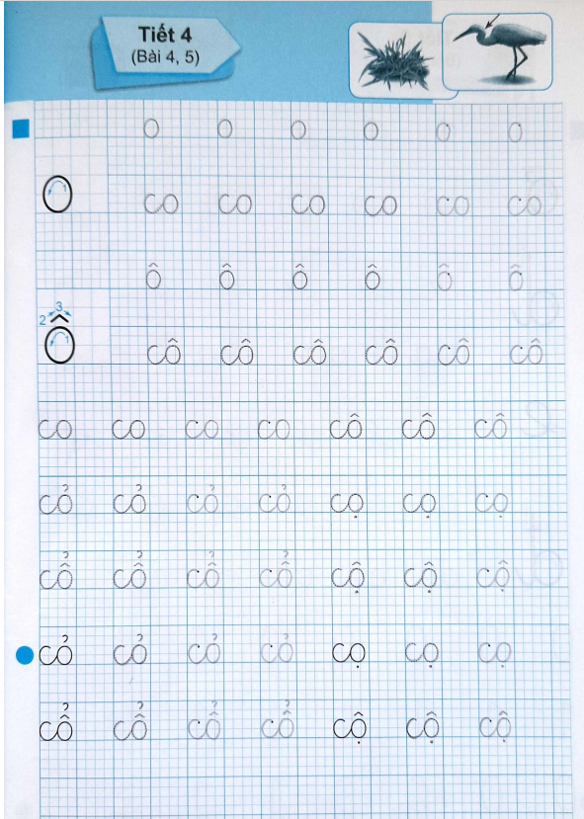
Bài viết tham khảo

Slide 16
CHÚC CÁC CON CHĂM NGOAN
VÀ HOÀN THÀNH BÀI ĐÚNG LỊCH!

